Slide 1

Optimalizace dopravně-logistických procesů ve firmě Jihočeská strojírenská s.r.o.
Vysoká škola technická a ekonomická v Českých Budějovicích Ústav technicko-technologický
Autorka práce: Kristýna Malá
Vedoucí práce: doc. Ing. Rudolf Kampf, Ph.D.
Oponent práce: doc. Ing. Miloš Hitka, PhD.
České Budějovice, červen 2018

Slide 2
1. Cíl práce
Cílem práce je na základě analýzy současného stavu dopravně-logistických procesů ve vybrané firmě navrhnout optimalizační opatření, která povedou k zefektivnění vybraných procesů a jejich ekonomické vyhodnocení.

Slide 3
2. Použité metody
Sběr, zpracování a shromažďování dat,
rozhovor,
metody operačního výzkumu - metoda nejbližšího souseda a Vogelova aproximační metoda.

Slide 4
3. Firma Jihočeská strojírenská, s.r.o.
Sídlo v Týně nad Vltavou,
výrobní potenciál spočívá v oblasti kovoobrábění a montáže,
výroba součástek ke kávovarům a dílů pro automobilový průmysl,
Dacia Dokker Van, Mercedes Benz Sprinter.

Slide 5
4. Současný stav rozvozů
Pondělí – 4 místa vykládky – 161,8 km
Úterý - 3 místa vykládky – 367,3 km
Středa - 3 místa vykládky – 186,7 km
Čtvrtek - 4 místa vykládky – 180,1 km
Pátek - 4 místa vykládky – 255,4 km
Optimalizace pomocí metody nejbližšího souseda a Vogelovy aproximační metody.

Slide 6
5. Dosažené výsledky – zkrácení trasy
 | Původní trasa (km) | Trasa po optimalizaci MNS (km) | Trasa po optimalizaci VAM (km) | Úspora (km)
Pondělí | 161,8 | 150,7 | 165 | 11,1
Úterý | 367,3 | 336,9 | 336,3 | 31
Středa | 186,7 | 186,7 | 186,9 | X
Čtvrtek | 180,1 | 185,2 | 180 | 0,1
Pátek | 255,4 | 255,1 | 254,3 | 1,1

Slide 7
6. Dosažené výsledky – úspora ročních nákladů
 | Náklady na původní trasu (Kč) za rok | Náklady na trasu optimalizovanou MNS (Kč) za rok | Náklady na trasu optimalizovanou VAM (Kč) za rok | Úspora (Kč) za rok
Pondělí | 24 124,38 | 22 469,37 | X | 1655,01
Úterý | 54 764,43 | X | 50 142,33 | 4622,1
Středa | 27 836,97 | X | X | X
Čtvrtek | 26 852,91 | X | 26 838 | 14,91
Pátek | 38 080,14 | X | 37 916,13 | 164,01

Slide 8
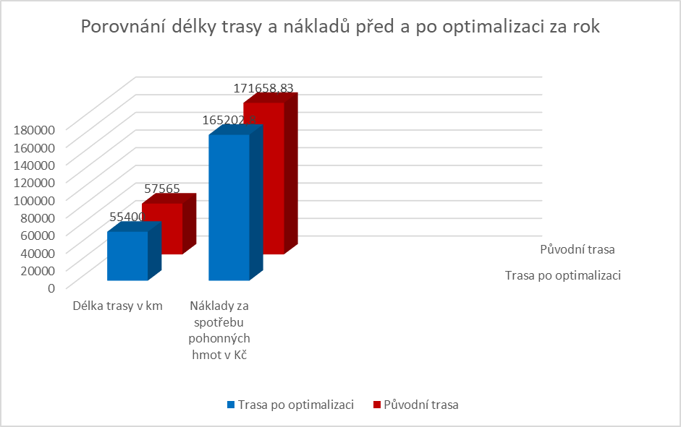
7. Závěrečné shrnutí
Optimalizace dopravních tras - 2165 km
Ekonomické zvýhodnění – 6456,03 Kč

Slide 9
Děkuji za pozornost

Slide 10
Doplňující otázky - otázky vedoucího práce
„Vysvětlete důvody použití metod operačního výzkumu.“
„Budou vaše návrhy aplikované?“

Slide 11
Doplňující otázky – otázky oponenta
„Aký postoj zaujala ﬁrma k Vašim výsledkom a zvažuje ich využitie?“

